Slide 1
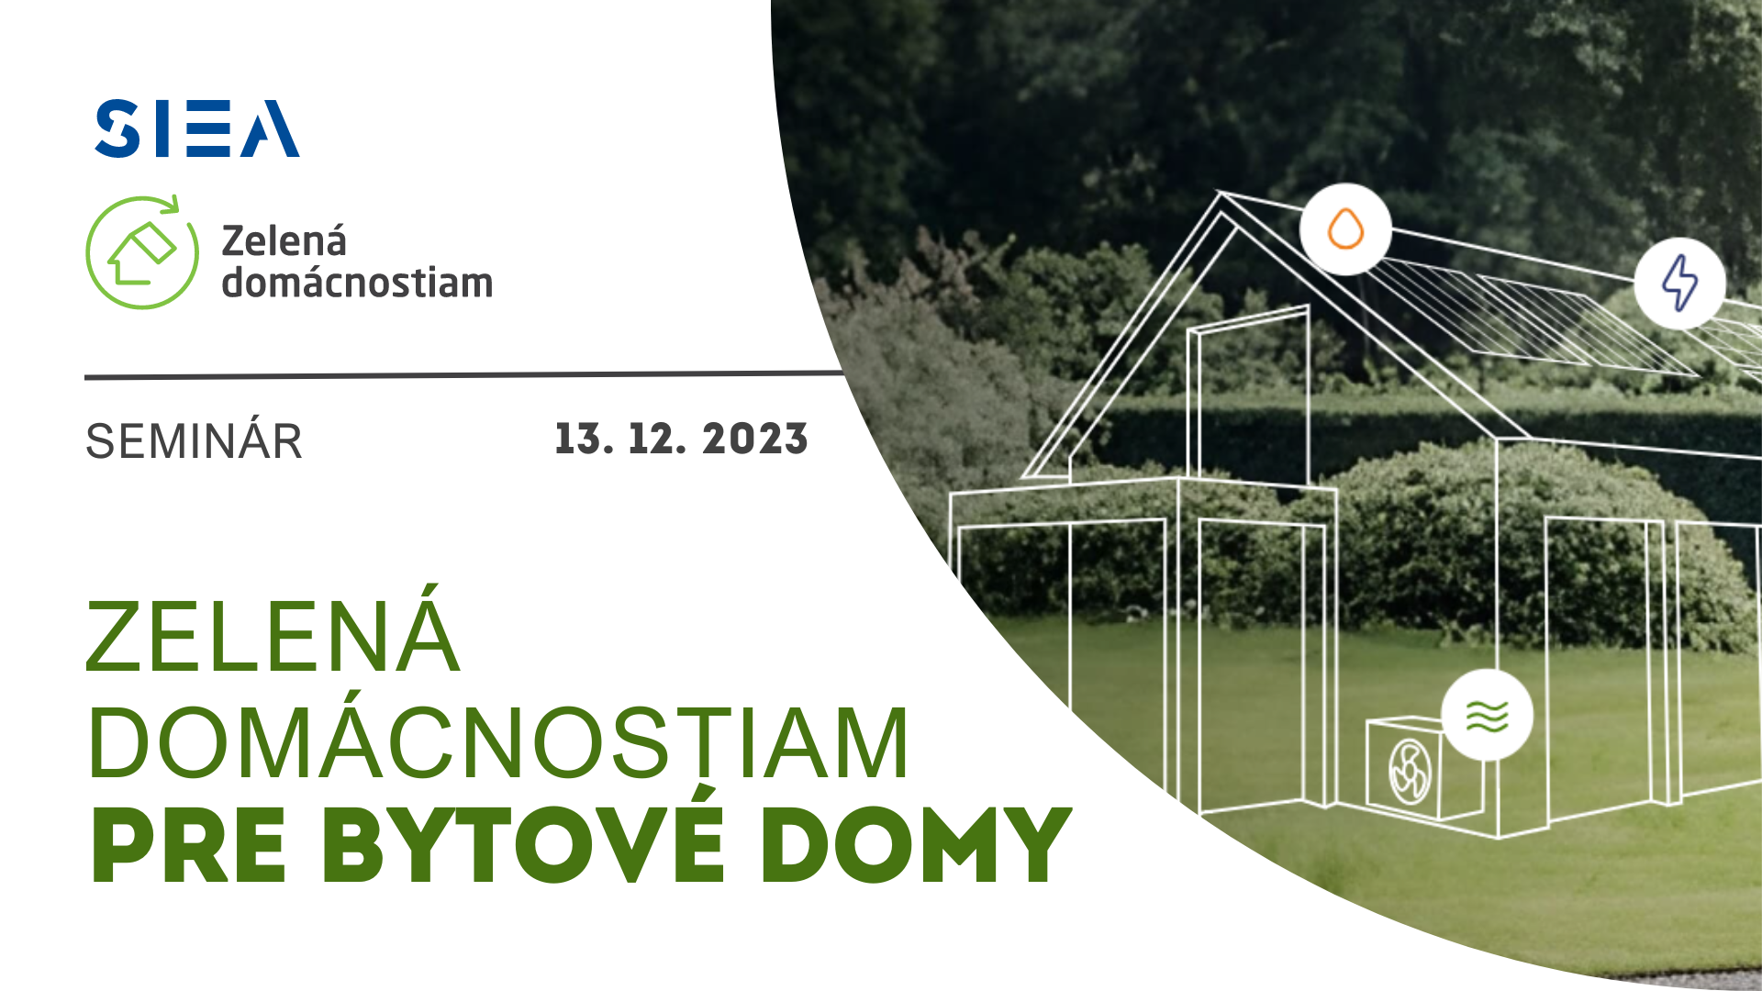




Slide 2

Zelená domácnostiam pre bytové domy
Program - témy
1. Základné informácie a harmonogram
2. Aké zariadenia sú podporované v bytových domoch
3. Podmienky oprávnenosti
4. Povinné prílohy žiadosti o preplatenie
5. Aké sú prínosy energetického auditu pre vlastníkov bytových domov a prečo je povinnou prílohou
6. Ako môžu bytové domy využiť teplo z podporovaných zariadení
7. Ako môžu bytové domy využiť elektrinu z podporovaných zariadení
8. Štátna pomoc a hospodárska činnosť
9. Bytový dom a energetické spoločenstvá
10. Ako vypočítať výšku podpory v bytových domoch

Slide 3
Zelená domácnostiam – šanca pre domácnosti, príležitosť pre zhotoviteľov
Základné informácie o projekte Zelená domácnostiam
Trvanie: 2023 – 2027 (2029)
Financovanie: Európsky fond regionálneho rozvoja a štátny rozpočet SR prostredníctvom Programu Slovensko
Špecifický cieľ: 2.2 – Podpora energie z obnoviteľných zdrojov
Opatrenie: 2.2.3 Podpora využívania OZE v domácnostiach (inovácia projektu „Zelená domácnostiam“)
Rozpočet: 151,6 miliónov € na poukážky
Cieľ: Zvýšenie kapacity výroby energie z OZE minimálne o 280 MW Poskytovanie podpory pre domácnosti ohrozené energetickou chudobou

Slide 4
Zelená domácnostiam – šanca pre domácnosti, príležitosť pre zhotoviteľov
Harmonogram
Spúšťanie projektu
prípravná fáza od 17.8.2023
  Zverejnenie podmienok registrácie zariadení a spustenie registrácie
1. fáza od 30.10.2023
  zverejnenie všeobecných podmienok podpory
  výzva na registráciu zhotoviteľov
  začiatok oprávneného obdobia – možnosť realizovať inštalácie
  v štádiu pripomienkovania Výzva na predloženie národného projektu
2. fáza: 1. štvrťrok 2024
  nasadenie nového informačného systému
  podávanie žiadostí a aktivácia vydávania poukážok
  preplácanie žiadostí
Notes:
Momentálne je v štádiu pripomienkovania Výzva na predloženie projektu Zelená domácnostiam

Slide 5
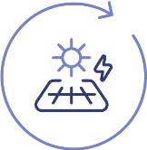


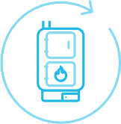
Zelená domácnostiam pre bytové domy
– šanca pre domácnosti, príležitosť pzhotviteľo
Podporované zariadenia
Fotovoltické panely
NOVÉ
Slnečné kolektory
Tepelné čerpadlá
NOVÉ
Kotly na biomasu

Slide 6
Zelená domácnostiam pre bytové domy
Oprávnené subjekty
Kto je oprávnený žiadať
  Spoločenstvo vlastníkov bytov a nebytových priestorov v bytovom dome podľa zákona číslo 182/1993 Z. z. o vlastníctve bytov a nebytových priestorov v platnom znení,
  Vlastníci bytov a nebytových priestorov v bytovom dome zastúpení správcom bytového domu, s ktorým majú vlastníci bytov a nebytových priestorov v bytovom dome uzavretú zmluvu o výkone správy podľa zákona č. 182/1993 Z. z.

Slide 7
Zelená domácnostiam pre bytové domy
Podmienky oprávnenosti
Podpora je určená pre domácnosti, a teda platí
  byt alebo nebytový priestor nesmie byť vo vlastníctve právnickej osoby, s výnimkou právnickej osoby, ktorou je obec alebo vyšší územný celok
  byt alebo nebytový priestor v bytovom dome nesmú byť vedené
  v obchodnom majetku akéhokoľvek podnikateľského subjektu
  o nákladoch spojených s užívaním bytu alebo nebytového priestoru týkajúcich sa dodávanej energie v rozsahu väčšom ako je 20 % celkových nákladov týkajúcich sa dodávanej energie bytovému domu (za všetky byty a nebytové priestory) sa nesmie účtovať v účtovníctve akéhokoľvek podnikateľského subjektu alebo subjektov, ktoré vykonávajú hospodársku činnosť (vrátane neziskových organizácií vykonávajúcich hospodársku činnosť a obdobných subjektov,
  s výnimkou samotného spoločenstva alebo správcu)

Slide 8
Zelená domácnostiam pre bytové domy
Podmienky oprávnenosti
Podpora je určená pre domácnosti, a teda platí
  byt alebo nebytový priestor nesmú byť prenajaté alebo inak prenechané do užívania podnikateľskému subjektu alebo subjektom alebo inému subjektu alebo subjektom, ktoré vykonávajú hospodársku činnosť (vrátane neziskových organizácií vykonávajúcich hospodársku činnosť a obdobných subjektov) v rozsahu väčšom ako 20 % podlahovej plochy všetkých bytov a nebytových priestorov v bytovom dome, a to v prípade spoločne dodávanej energie
  byt alebo jeho časť môže byť prenajatý inej fyzickej osobe alebo fyzickým osobám za účelom bývania bez ďalších obmedzení iba vtedy, ak dochádza k prenájmu v bytoch, ktorých súčet podlahovej plochy tvorí maximálne 20% podlahovej plochy všetkých bytov v bytovom dome; v rozsahu väčšom iba vtedy, ak z hľadiska vlastníka bytu nejde
  o súčasť jeho podnikania, neprenajíma viac nehnuteľností ako tento byt alebo jeho časť.

Slide 9
Zelená domácnostiam pre bytové domy
Žiadosť o preplatenie poukážky
Povinné prílohy žiadosti o preplatenie
  Štandardné
      Zmluva s poukážkou
      List vlastníctva (www.katasterportal.sk)
      Faktúra
      Protokol o uvedení do prevádzky
      Fotodokumentácia
  Špecifické pre bytový dom
      Súhlas nadpolovičnej väčšiny vlastníkov (zápisnica z zhromaždenia)
      Energetický audit
      Originál alebo overená kópia dokladu preukazujúca oprávnenosť konať v mene spoločenstva (zmluva o SVB)

Slide 10
Zelená domácnostiam pre bytové domy
Energetický audit
Energetický audit – povinná príloha žiadosti o preplatenie poukážok, ktoré sú vydávané pri podpore inštalácií obnoviteľných zdrojov energie v bytových domoch.
Aký audit?
Energetický audit musí byť vypracovaný odborne spôsobilou osobou v zmysle § 12 ods. 1 alebo § 13 zákona č. zákona č. 321/2014 Z. z. o energetickej efektívnosti a o zmene a doplnení niektorých zákonov v znení neskorších predpisov (ďalej len „zákon č. 321/2014 Z. z.“) a musí obsahovať časti v zmysle § 2 ods. 1 písm. a) až f) Vyhlášky Ministerstva hospodárstva SR č. 179/2015 Z. z. o energetickom audite.
Notes:
1)
Energetický audítor pri výkone energetického auditu
a)
identifikuje predmet energetického auditu,
b)
zistí a vyhodnotí súčasný stav predmetu energetického auditu,
c)
vypracuje návrh opatrení na zníženie spotreby energie (ďalej len "opatrenie"),
d)
vypracuje ekonomické vyhodnotenie opatrení a environmentálne vyhodnotenie opatrení,
e)
zostaví súbor odporúčaných opatrení,
f)
vypracuje písomnú správu z energetického auditu,

Slide 11
Zelená domácnostiam pre bytové domy
– šanca pre domácnosti, príležitosť pre zhotoviteľov
Energetický audit
Prečo audit?
Energetický audit bude zameraný najmä na identifikáciu opatrení energetickej efektívnosti, ktoré budú viesť k zníženiu spotreby energie a následne na novú požiadavku navrhne primeraný zdroj využívajúci OZE.
Zameria sa minimálne na tú formu energie, ktorá má byť nahradená obnoviteľným zdrojom.
.
Notes:
energetický audit11 v prípade inštalácie zariadenia v bytovom dome, v ktorom bude okrem
množstva využiteľnej energie vyrobenej v zariadení na využitie OZE uvedený aj potenciál úspor
energie v budove a či sa teplo na vykurovanie a prípravu teplej vody dodáva zo systémov CZT.
V prípade bytového domu pripojeného na systém CZT je súčasťou energetického auditu aj
vyjadrenie energetického audítora o podiele dodávaného tepla vyrobeného z OZE a či
inštaláciou zariadenia môže dôjsť k odpojeniu od systému CZT

Slide 12
Zelená domácnostiam pre bytové domy
– šanca pre domácnosti, príležitosť pre zhotoviteľov
Energetický audit
Z auditu by malo byť zrejmé:
na aký účel sa bude energia získaná z inštalovaného zariadenia využívať.
množstvo využiteľnej energie vyrobenej v zariadení na využitie OZE,
aký je odporúčaný/navrhovaný inštalovaný výkon podporovaného zariadenia na využitie OZE.
potenciál úspor energie v budove
či sa teplo na vykurovanie a prípravu teplej vody dodáva zo systémov CZT
podiel dodávaného tepla vyrobeného z OZE a či inštaláciou zariadenia môže dôjsť k odpojeniu od systému CZT
.
Notes:
energetický audit11 v prípade inštalácie zariadenia v bytovom dome, v ktorom bude okrem
množstva využiteľnej energie vyrobenej v zariadení na využitie OZE uvedený aj potenciál úspor
energie v budove a či sa teplo na vykurovanie a prípravu teplej vody dodáva zo systémov CZT.
V prípade bytového domu pripojeného na systém CZT je súčasťou energetického auditu aj
vyjadrenie energetického audítora o podiele dodávaného tepla vyrobeného z OZE a či
inštaláciou zariadenia môže dôjsť k odpojeniu od systému CZT

Slide 13
Zelená domácnostiam pre bytové domy
– šanca pre domácnosti, príležitosť pre zhotoviteľov
Energetický audit
Obsah auditu v súvislosti s centralizovaným zásobovaním tepla:
Súčasťou posúdenia audítora bude aj to, či sa teplo na vykurovanie a prípravu teplej vody dodáva zo systémov CZT.
V prípade bytového domu pripojeného na systém CZT je súčasťou energetického auditu aj vyjadrenie energetického audítora o podiele dodávaného tepla vyrobeného z OZE, resp. či je teplo dodávané z účinného systému CZT alebo zo systému CZT so schváleným plánom prechodu a či inštaláciou zariadenia môže dôjsť k odpojeniu od systému CZT – identifikácia možného porušenia podmienok skončenia odberu tepla.

Slide 14
Zelená domácnostiam pre bytové domy
– šanca pre domácnosti, príležitosť pre zhotoviteľov
Energetický audit
Zákon 657/2004 Z. z. o tepelnej energetike
§ 20 Podmienky skončenia odberu tepla
2) Skončiť odber tepla na základe zákona možno, ak
c) objekt spotreby tepla nie je pripojený do sústavy tepelných zariadení dodávateľa z účinného CZT a koncový odberateľ splní podmienky podľa odseku 4,
d) objekt spotreby tepla je pripojený do sústavy tepelných zariadení dodávateľa z účinného CZT okrem účinného CZT z obnoviteľných zdrojov a koncový odberateľ si zabezpečí teplo vyrobené výlučne z obnoviteľných zdrojov energie alebo odpadového tepla v decentralizovanom zdroji tepla, ak so skončením odberu tepla nie je spojené odpojenie objektu spotreby tepla od sústavy tepelných zariadení dodávateľa z účinného centralizovaného zásobovania teplom.

Slide 15
Zelená domácnostiam pre bytové domy
– šanca pre domácnosti, príležitosť pre zhotoviteľov
Energetický audit
Účinný systém CZT je aj...
Zákon 657/2004 Z. z. o tepelnej energetike
§ 38ae (6)
Držiteľ povolenia na rozvod tepla v centralizovanom zásobovaní teplom so schváleným plánom prechodu sa na účely tohto zákona považuje za držiteľa povolenia na rozvod tepla v účinnom centralizovanom zásobovaní teplom, najdlhšie však do 31. decembra 2025.

Slide 16
Zelená domácnostiam pre bytové domy
– šanca pre domácnosti, príležitosť pre zhotoviteľov
Ako možno využiť teplo z podporovaných zariadení
Získaná energia z podporeného zariadenia – teplo
- čo s ňou
- ako a kde ju využiť
- môže ísť až do bytu?
- len pre spoločné priestory?
Na čo je možné žiadať príspevok
Pri výrobe tepla sa za malé zariadenie na účely týchto podmienok považuje zariadenie pokrývajúce potrebu energie pre budovu užívanú fyzickými osobami na bývanie.
Notes:
Momentálne je v štádiu pripomienkovania Výzva na predloženie projektu Zelená domácnostiam

Slide 17
Zelená domácnostiam pre bytové domy
– šanca pre domácnosti, príležitosť pre zhotoviteľov
Ako možno využiť elektrinu z podporovaných zariadení
Získaná energia z podporeného zariadenia - elektrina
- čo s ňou
- ako a kde ju využiť
- môže ísť až do bytu?
Na čo je možné žiadať príspevok
V prípade bytového domu malé zariadenie pokrýva potrebu elektriny v budove.
Prečo nemôžu bytové domy využiť poukážku na inštaláciu fotovoltického systému, ktorý bude dodávať elektrinu do jednotlivých domácností
Notes:
Momentálne je v štádiu pripomienkovania Výzva na predloženie projektu Zelená domácnostiam

Slide 18
Zelená domácnostiam pre bytové domy
– šanca pre domácnosti, príležitosť pre zhotoviteľov
Štátna pomoc a hospodárska činnosť
Článok 107 Zmluvy o fungovaní únie
Štátna pomoc - pomoc poskytovaná v akejkoľvek forme členským štátom alebo zo štátnych prostriedkov, ktorá narúša hospodársku súťaž alebo hrozí narušením hospodárskej súťaže
Zákon č. 358/2015 Z. z. zákon o štátnej pomoci
§ 5 Poskytovateľ a príjemca
(2) Príjemcom je ten, kto vykonáva hospodársku činnosť bez ohľadu na právnu formu a spôsob financovania a v koho prospech bol vykonaný právny úkon, ktorý ho oprávňuje na získanie pomoci. Na účely tohto zákona sa hospodárskou činnosťou rozumie každá činnosť, ktorá spočíva v ponuke tovaru alebo služieb alebo v ponuke tovaru a služieb na trhu.

Slide 19
Zelená domácnostiam pre bytové domy
Energetické spoločenstvá a komunity
Energetické spoločenstvo – Právnická osoba v zmysle definície podľa § 11a ods. 1 zákona č. 251/2012 Z. z. o energetike
a) ktorá je založená na účel výroby elektriny, dodávky elektriny, zdieľania elektriny, uskladňovania elektriny, činnosti agregácie, distribúcie elektriny, prevádzky nabíjacej stanice alebo výkonu iných činností alebo poskytovania iných služieb súvisiacich so zabezpečovaním energetických potrieb jej členov alebo spoločníkov (ďalej len „člen“) s cieľom realizácie environmentálnych, hospodárskych alebo sociálnych komunitných prínosov,
b) ktorá nevykonáva činnosti podľa písmena a) za účelom dosiahnutia zisku

Slide 20
Zelená domácnostiam pre bytové domy
Energetické spoločenstvo – vplyv na príspevok
Energetické spoločenstvo – ako vplýva existencia ES na možnosť uchádzať sa o poskytnutie príspevku?
Pri poskytovaní príspevkom z projektu Zelená domácnostiam sa štátna pomoc neposkytuje a prijímateľom podpory nemôže byť subjekt, ktorý vykonáva hospodársku činnosť.
Ak by účelom využitia zariadenia bola činnosť energetického spoločenstva, jednalo by sa o porušenie podmienok poskytnutia podpory.
Oprávnením požiadať o podporu z projektu Zelená domácnostiam sú iba domácnosti (v RD a v BD)

Slide 21
Zelená domácnostiam pre bytové domy
Energetické spoločenstvo – Zelená podnikom
Pripravovaný projekt Zelená podnikom
Oprávnení prijímatelia:
Fyzické a právnické osoby podľa § 2 ods. 2 Obchodného zákonníka:
a) osoby zapísané v obchodnom registri
b) osoby podnikajúce na základe živnostenského oprávnenia
c) osoby, ktoré podnikajú na základe iného než živnostenského oprávnenia podľa
osobitných predpisov
d) právnické osoby podľa § 11a zák. č. 251/2012 Z. z. o energetike
Oprávnení žiadatelia budú aj energetické spoločenstvá a komunity vyrábajúce energiu z OZE

Slide 22
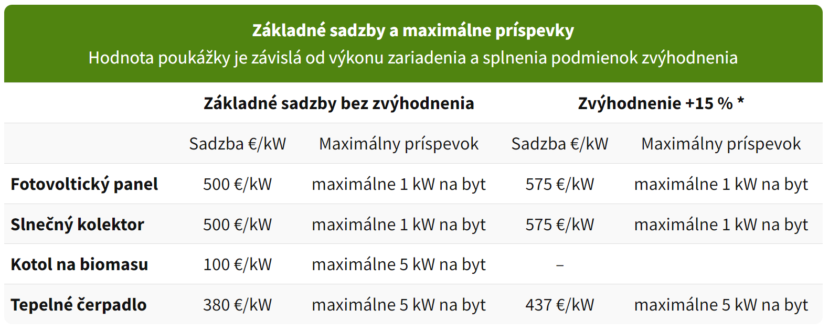
Zelená domácnostiam pre bytové domy
– šanca pre domácnosti, príležitosť pre zhotoviteľov
Výpočet hodnoty poukážky v pri bytových domoch

Slide 23
Zelená domácnostiam pre bytové domy
– šanca pre domácnosti, príležitosť pre zhotoviteľov
Výpočet hodnoty poukážky v pri bytových domoch
Z čoho sa vychádza pri schvaľovaní výšky oprávneného príspevku,
t.j. aká bude preplatená hodnota poukážky?
SIEA pred preplatením poukážky overí vecnú oprávnenosť výdavkov uvedených na faktúre, vrátane výrobného typu a počtu zariadení a určí výšku skutočne oprávnených výdavkov a výšku oprávneného príspevku.
Pri stanovovaní výšky oprávneného príspevku sa bude prihliadať na výkon zariadenia určený v energetickom audite.

Slide 24
Zelená domácnostiam pre bytové domy
Ďakujeme za pozornosť
Michal Ilovič
Slovenská inovačná a energetická agentúra
Švermova 43, 974 04 Banská Bystrica
Tel: +421 918 763 069
michal.ilovic@siea.gov.sk
Pavel Fecko
Slovenská inovačná a energetická agentúra
Bajkalská 27
Tel: +421 905 997 432
pavel.fecko@siea.gov.sk
Videozáznam zo seminára je k dispozícii na www.zelenadomacnostiam.sk

